Slide 1
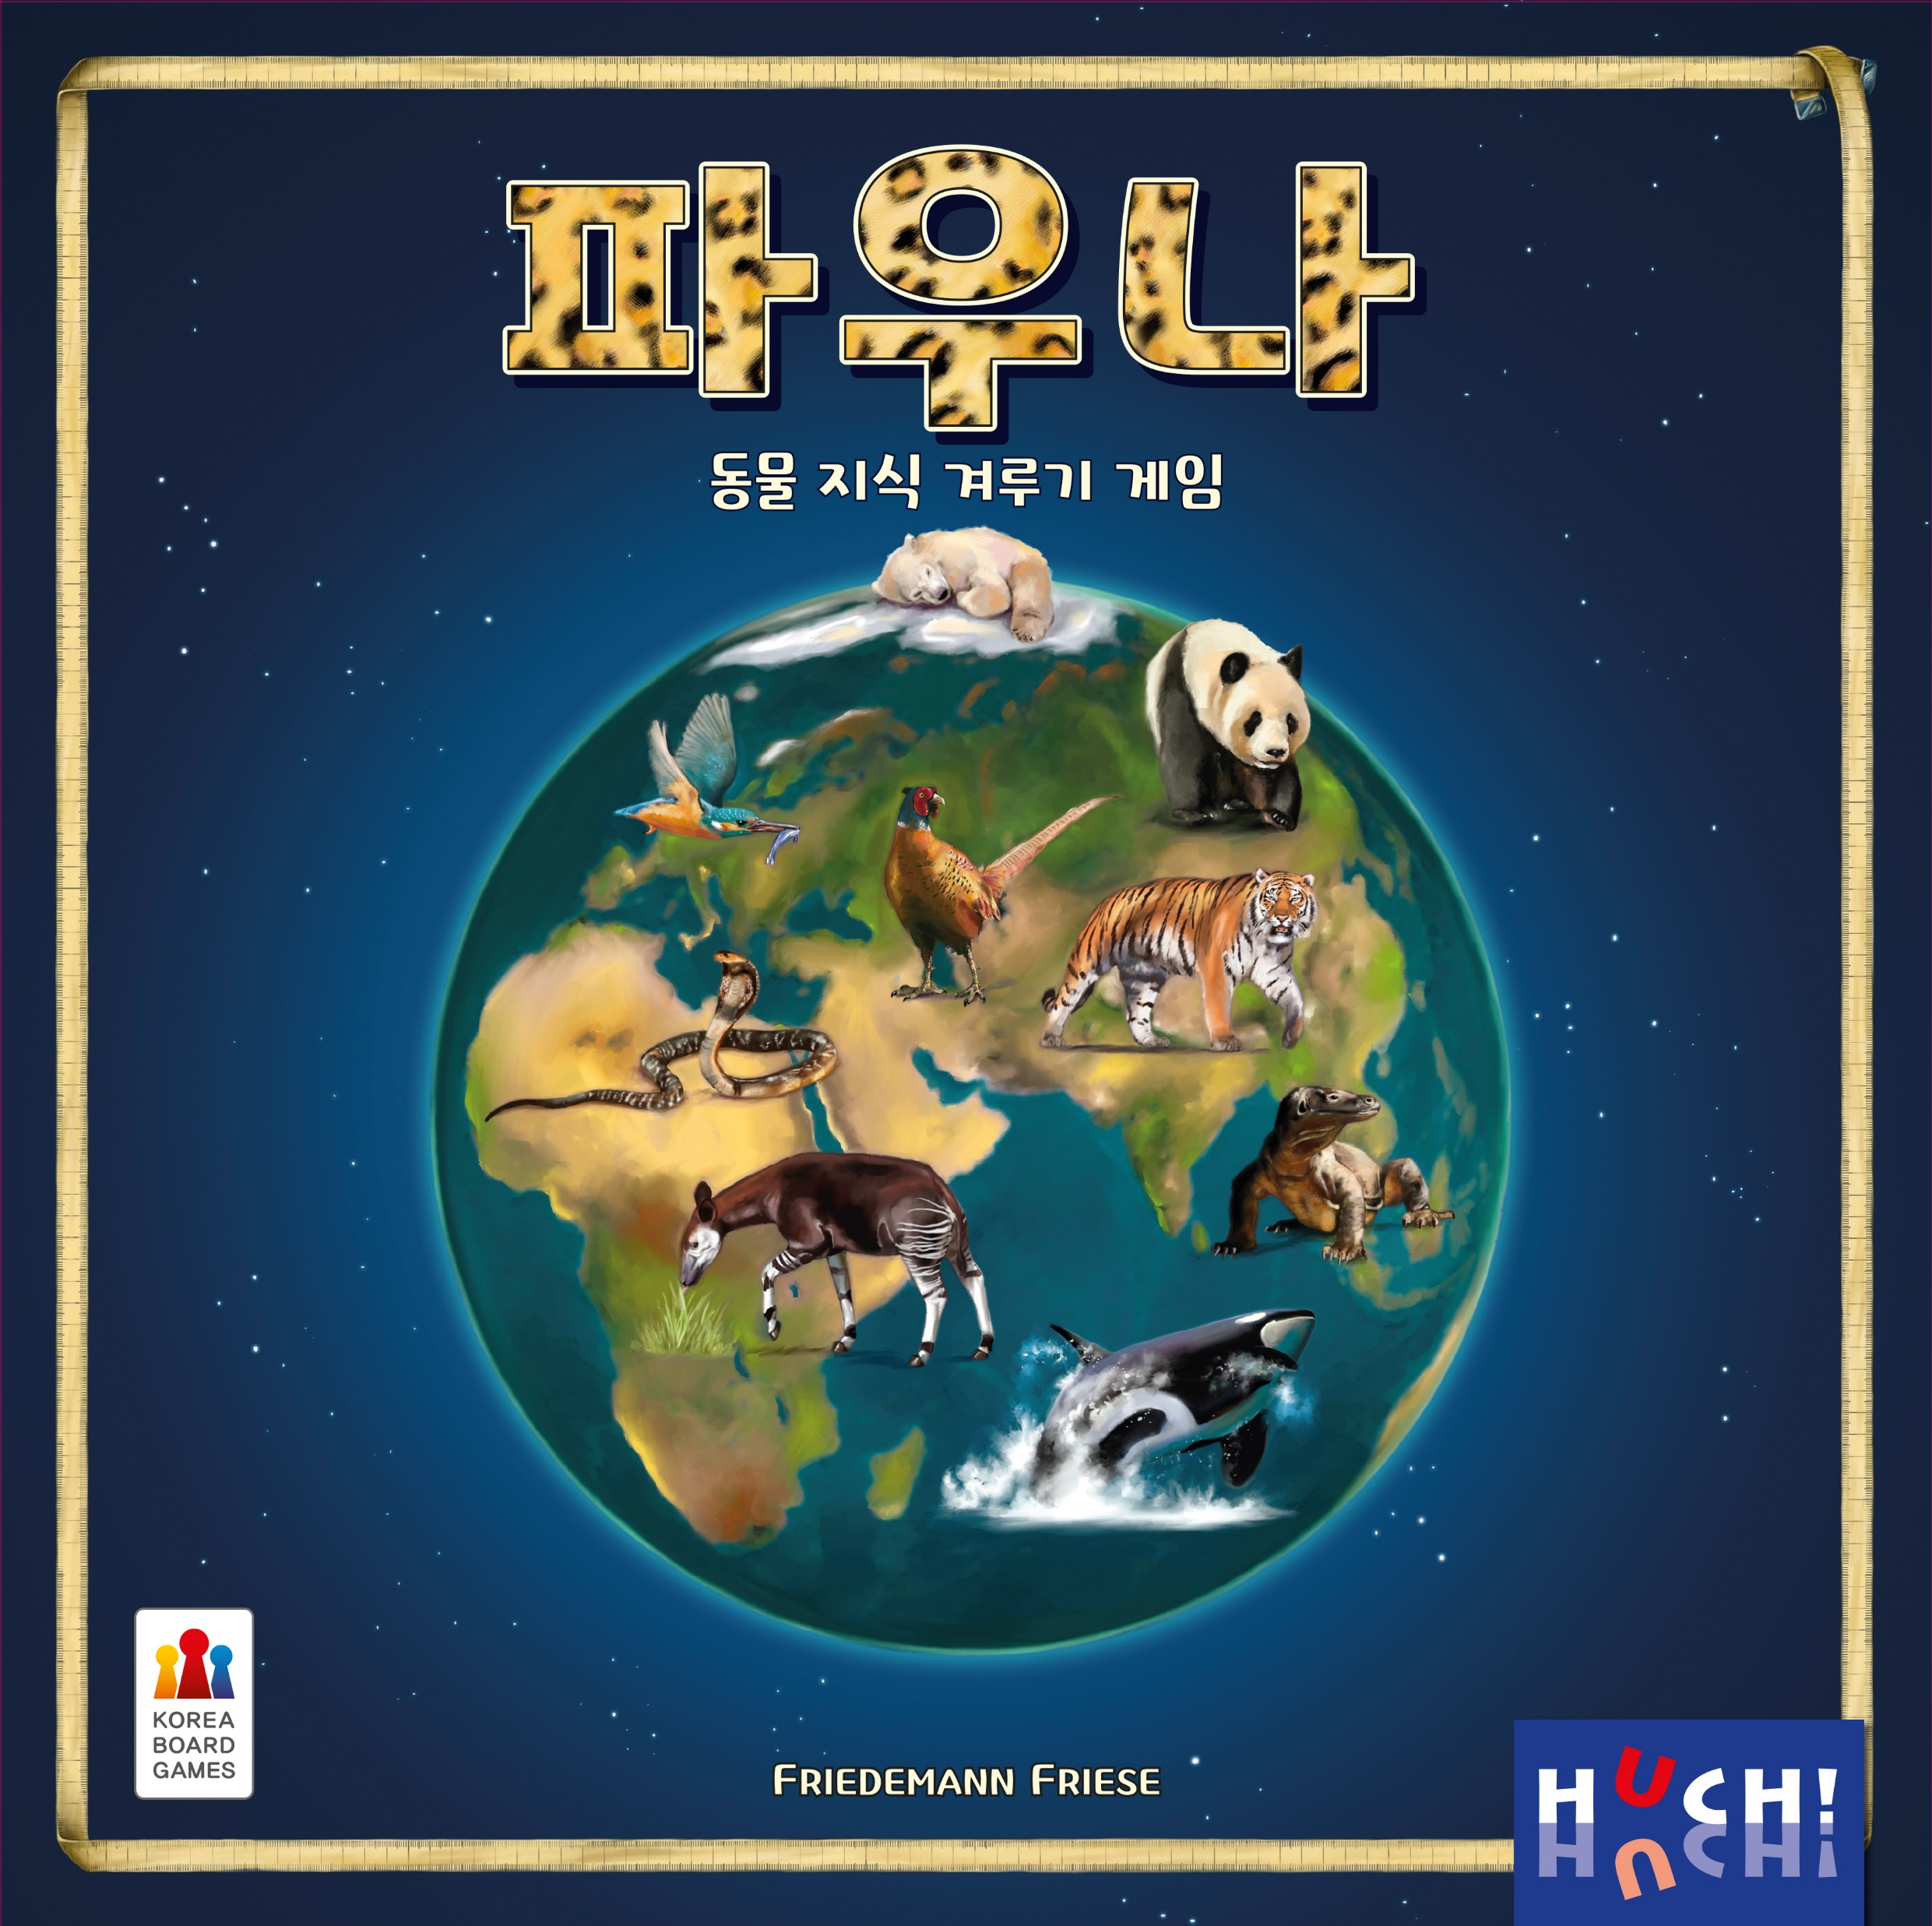

Slide 2


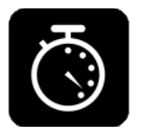
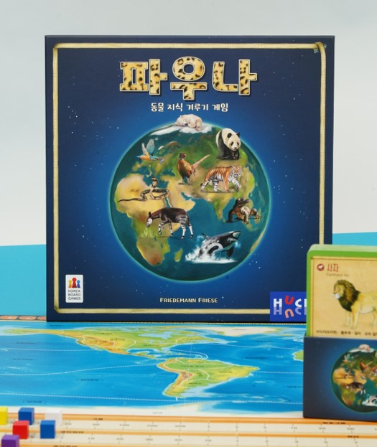
1
게임 소개
무려 360가지나 되는 다양한 동물 퀴즈
동물의 서식지 또는 신체 수치에 대해 자유롭게 이야기하며 정답을 추측
추측이 정확하지 않았다 하여도 인접한 경우라면 점수 획득
만 10세 이상
2~6명
45~60분

Slide 3
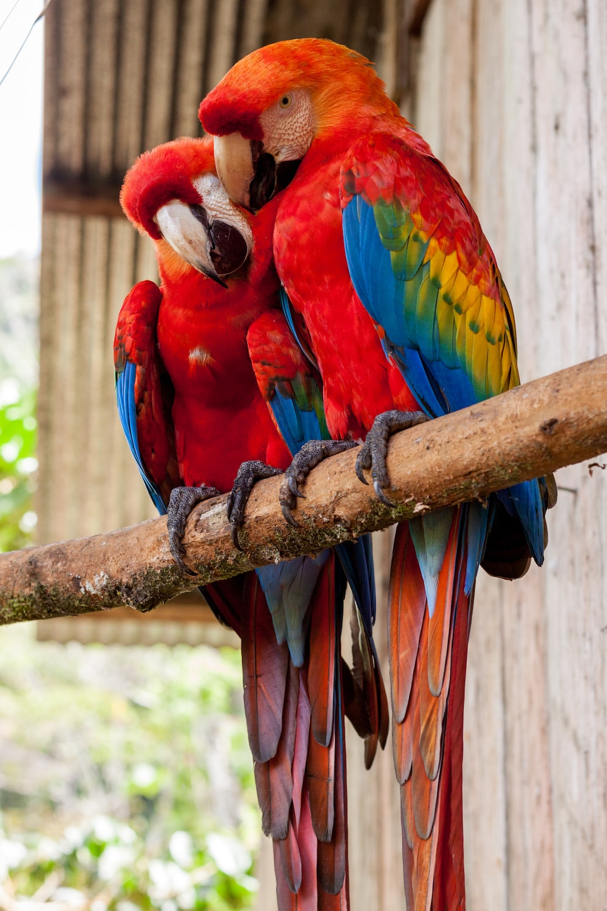
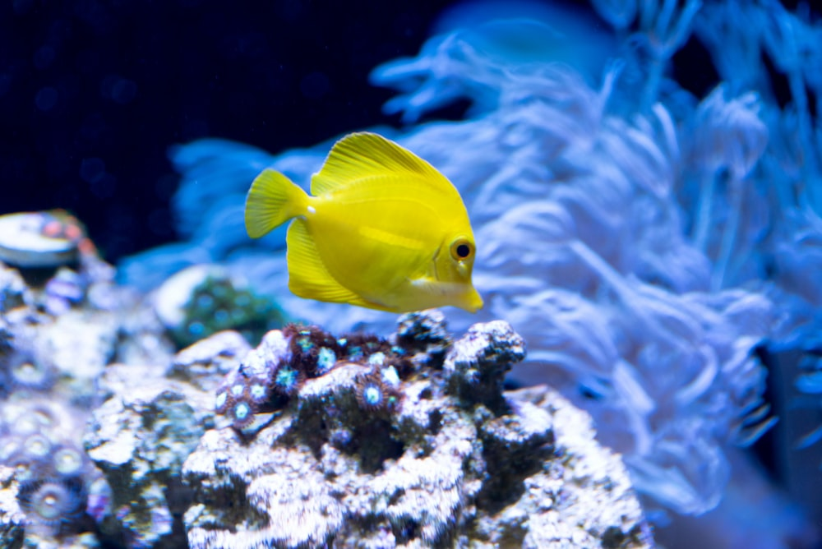
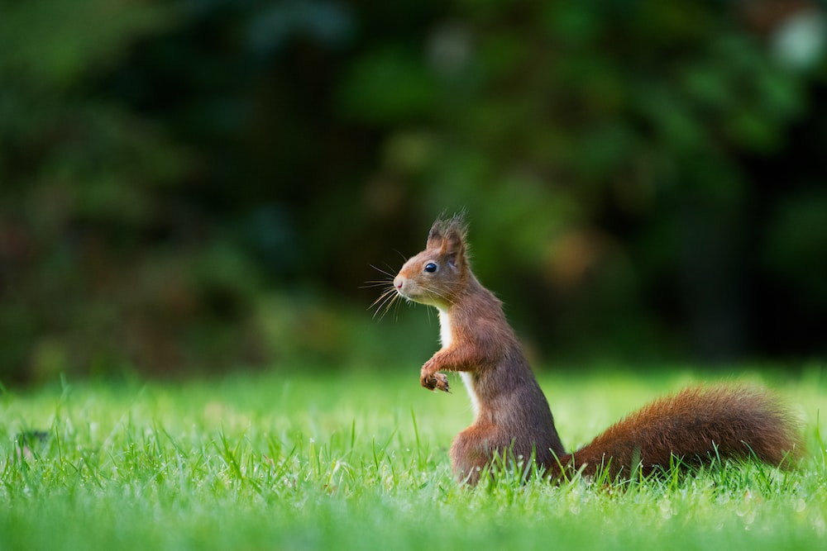
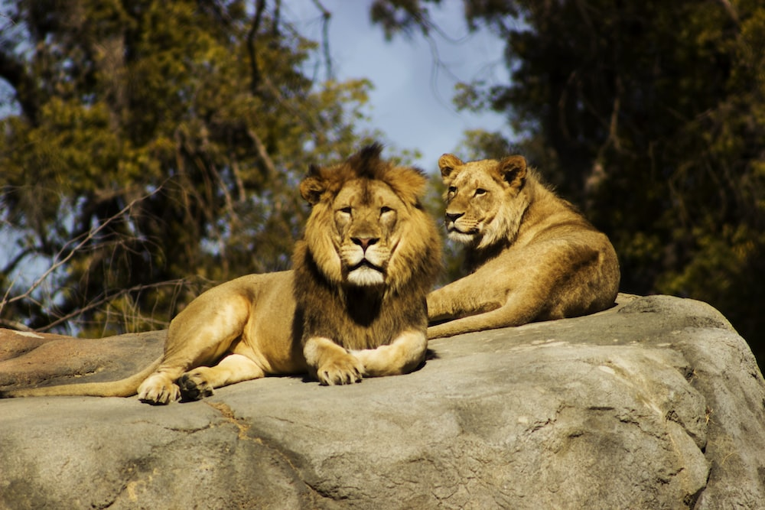
2
게임 전 알아보기
파우나
이 게임에서 여러분은 동물의 키, 꼬리 길이, 서식지 등에 대한 다양하고도 생소한 질문들을 마주하게 됩니다. 아마도 질문에 모두 정확히 답하기는 어려울 겁니다. 동물들이 360가지나 이 게임에 등장하거든요. 대신 이 게임에서는 정답에서 살짝 어긋나는 추측을 하더라도 점수를 받을 수 있어요. 하지만 조심하세요! 무턱대고 추측하려 들다간, 승리를 향한 길은 더욱 멀어질 테니까요!

Slide 4
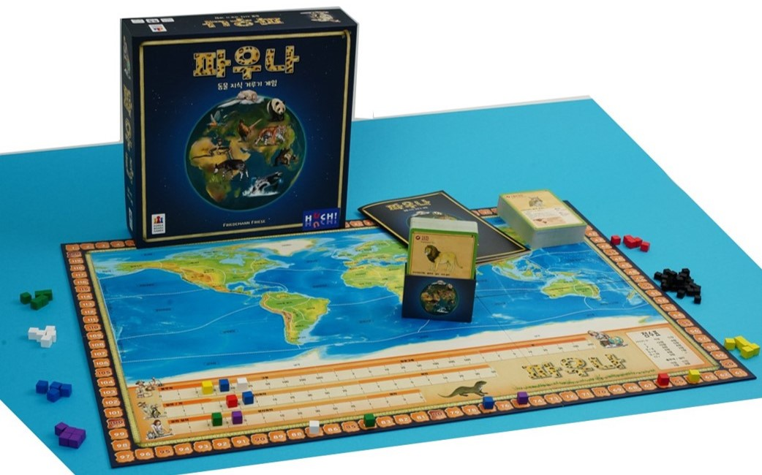
2
게임 구성물
게임판 1개
동물 360마리가 그려진 동물 카드 180장
카드 거치대 1개
추측 토큰 42개 (각 플레이어당 7개씩)
검은색 평가 토큰 30개
동물 도감 1부
규칙서 1부

Slide 5
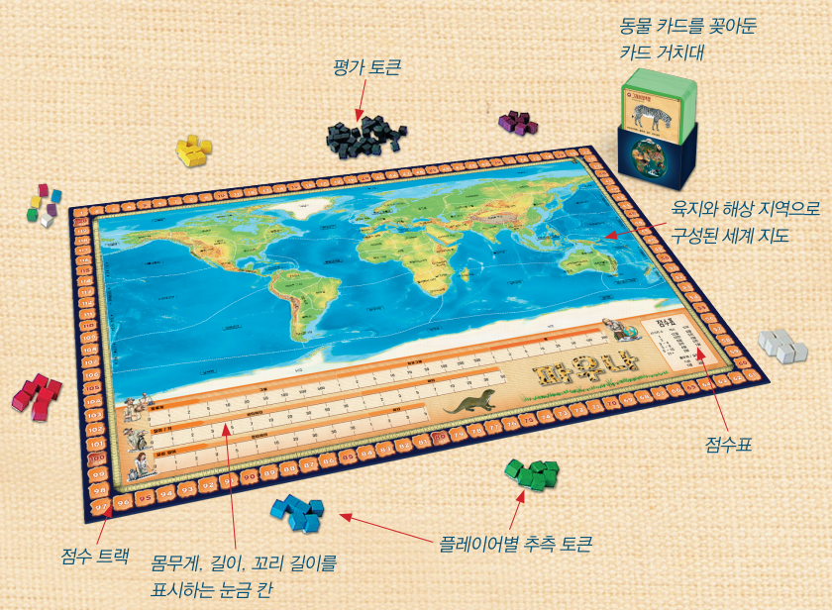
2
게임 준비
테이블 가운데에 게임판을 놓음
각자 색깔을 골라 자기 색깔의 추측 토큰 7개를 가져오고 그 중 1개씩을 점수 트랙의 1번 칸 옆에 놓음

Slide 6
2
게임 준비
검은색 평가 토큰을 게임판 근처에 놓음
동물 카드를 카드 거치대에 꽂아 넣음 (실제 사용되는 것은 10~15장 정도지만 카드 거치대를 다 채울 수 있도록)
가장 이국적인 동물을 기르는 플레이어가 첫 번째 라운드의 시작 플레이어

Slide 7
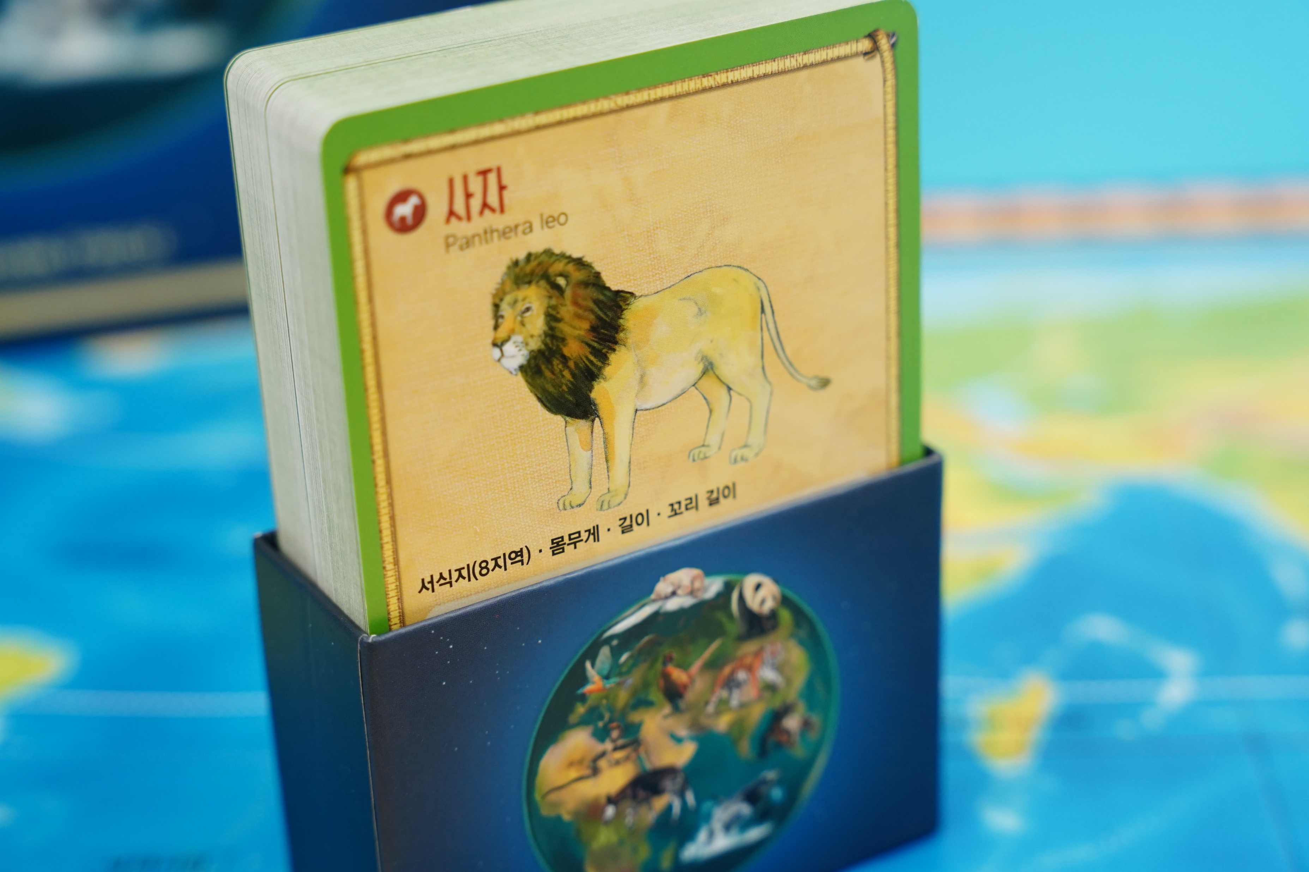
2
게임 목표
라운드마다 동물의 서식지와 신체 수치를 추측하여 올바른 추측에 대해서 점수 획득 게임이 끝났을 때 점수가 가장 높은 플레이어 승리!

Slide 8
3
게임 진행
시작 플레이어부터 시계방향으로 진행
1. 추측 토큰 배치
a. 추가 추측 토큰 배치
b. 차례 넘기기
2. 평가
3. 시작 플레이어 변경 및 다음 라운드 준비

Slide 9
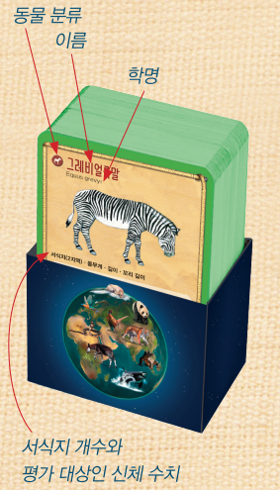
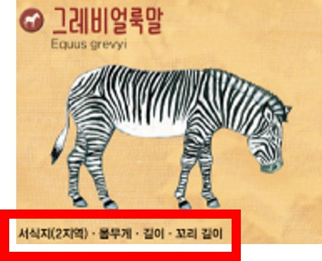
3
게임 방법
추측 토큰 배치
시작 플레이어가 동물 카드 거치대를 가져와 맨 앞에 보이는 동물의 이름을 읽음, 각자 자유로이 동물을 관찰 가능하지만 거치대에서 꺼내서는 안됨
그 동물의 서식지가 몇 군데인지,어떤 신체 수치를 맞춰야 하는지를 확인
그레비얼룩말은 서식지 2지역과 몸무게, 길이, 꼬리 길이를 맞춰야 한다 !

Slide 10
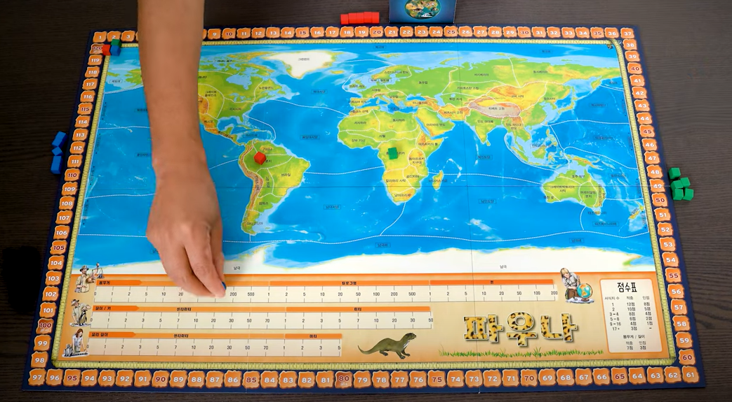
3
게임 방법
추측 토큰 배치
시작 플레이어부터 순서대로 게임판에 표시된 지도의 빈 지역 또는 빈 눈금 칸 중 하나를 골라 자기 추측 토큰 1개를 배치
지역
눈금 칸

Slide 11
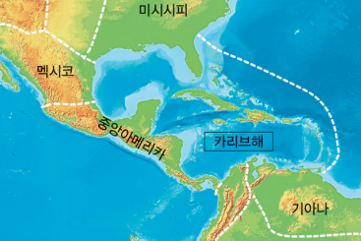
3
게임 방법
추측 토큰 배치
지역에 자기 추측 토큰을 배치할 때는 육지 또는 해양 지역 중에서 빈 지역에 배치
해양 지역은 지역 명칭에 테두리 표시가 되어 있으며, 만약 해양 지역에 위치한 섬에 이름이 적혀 있지 않다면 그 섬도 해양 지역에 포함
예시)
미시시피, 멕시코, 중앙아메리카, 기아나는 육지 지역 카리브해는 이곳에 위치한 모든 섬을 포함하는 해양 지역

Slide 12
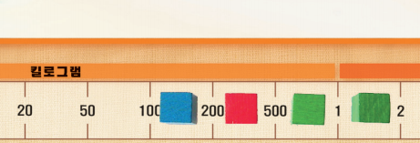
3
게임 방법
추측 토큰 배치
눈금 칸에 자기 추측 토큰을 배치할 때는 평가 대상인 신체 수치 영역에서 숫자가 표시된 두 눈금의 사이의 빈 칸에 배치

Slide 13
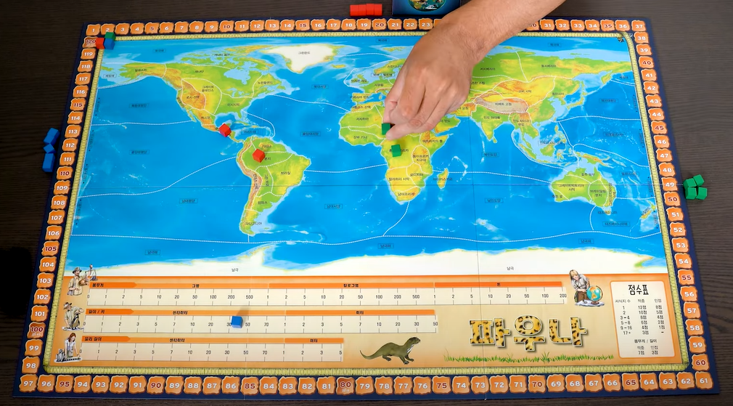
3
게임 방법
추측 토큰 배치
모든 플레이어가 추측 토큰을 1개씩 배치하고 나면 시작 플레이어부터 차례대로 각 플레이어는 추측 토큰을 추가로 배치할 수도 있고 차례를 넘길 수도 있음

Slide 14
3
게임 방법
추측 토큰 배치
추측 토큰을 배치하지 않고 차례를 넘긴 플레이어는 그 라운드의 배치 과정에 더 이상 참여할 수 없음
모든 플레이어가 차례를 넘기면, 이번 라운드의 평가 시작

Slide 15
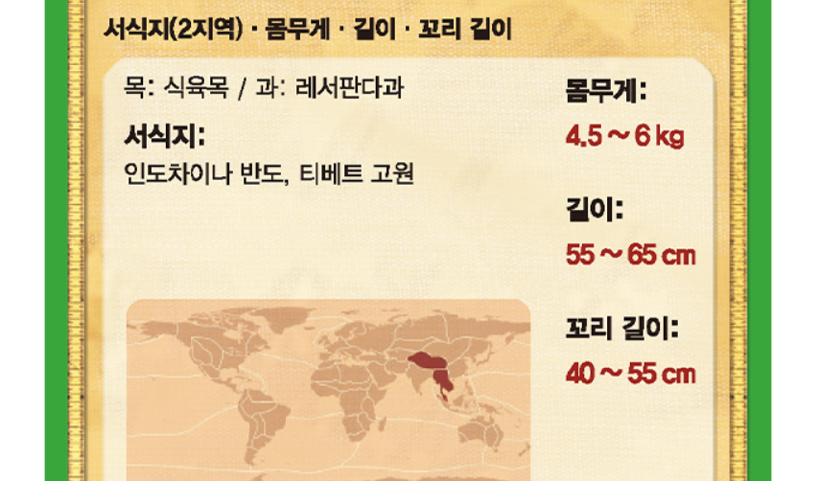
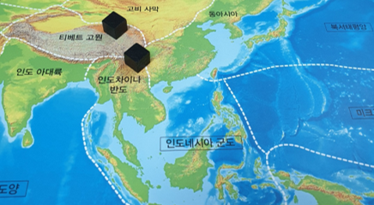
3
게임 방법
평가
이번 라운드의 동물 카드를 카드 거치대에서 완전히 꺼냄, 서식지를 먼저 평가하고 그 다음에 신체 수치를 평가
뽑은 카드의 아래쪽에 적힌 각 서식지마다 검은색 토큰을 놓아 정답을 표시, 평가가 끝나면 모든 검은색 토큰은 제거

Slide 16
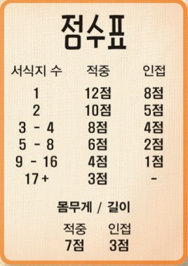
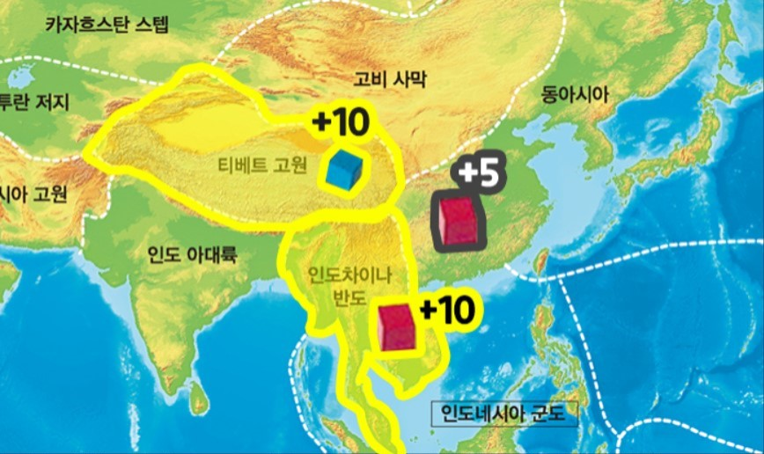
3
게임 방법
평가
정답 지역에 추측 토큰을 배치한 플레이어는 점수표에 따라 점수 획득, 만약 서식지가 16군데 이하인 동물이라면 인접한 곳에 배치한 플레이어도 점수 획득
각 지역은 두 지역 사이에 경계선이 있거나, 맞닿은 육지 지역과 해양 지역일 경우 서로 인접

Slide 17
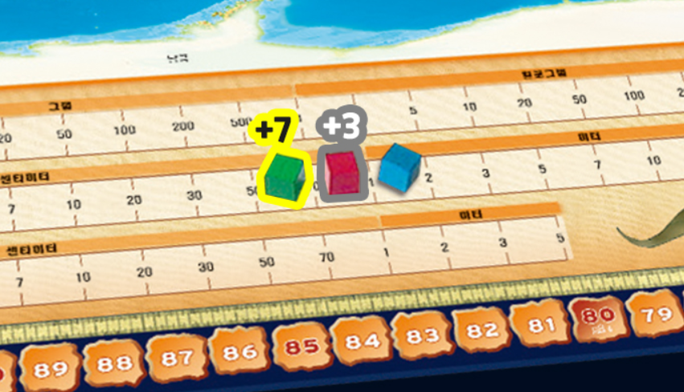
3
게임 방법
평가
신체 수치 중 정답 칸에 추측 토큰을 배치한 플레이어는 그러한 토큰 1개당 7점 획득, 추가로 인접한 곳에 추측 토큰을 배치한 플레이어는 그러한 토큰 1개당 3점 획득
각 플레이어는 배치한 토큰 중 점수를 얻은 것을 모두 회수, 점수를 얻지 못한 토큰은 게임판 옆에 따로 모아 놓음

Slide 18
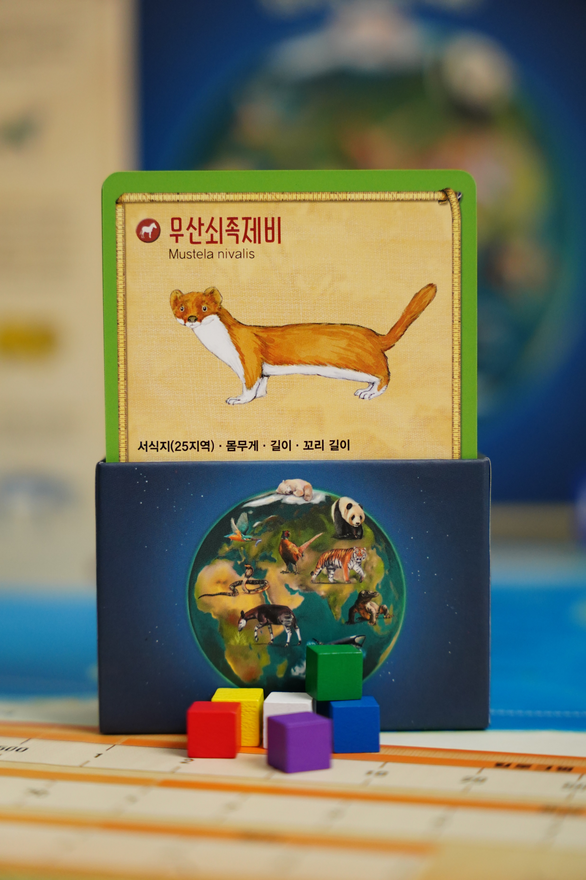
3
게임 방법
다음 라운드 준비
평가 이후에 게임 종료 기준 점수에 도달한 플레이어가 없다면, 시계 방향으로 다음 플레이어가 시작 플레이어가 되어 카드 거치대를 넘겨 받음

Slide 19
3
게임 방법
다음 라운드 준비
각 플레이어는 게임판 옆에 따로 모아 놓은 자기 추측 토큰이 있다면, 그 중 1개씩을 회수
그러고 나서도 추측 토큰이 2개 이하인 플레이어가 있다면 3개가 되도록 보충

Slide 20
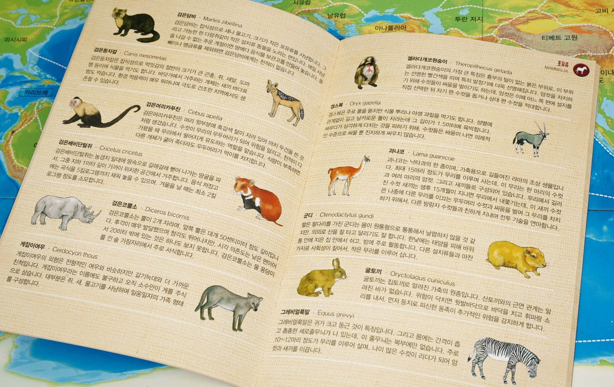
3
게임 종료
라운드 끝에 게임 종료 기준 점수 이상에 도달한 플레이어가 있다면 게임이 종료
2인 또는 3인 게임 : 120점
4인 또는 5인 게임 : 100점
6인 게임 : 80점
점수가 가장 높은 플레이어가 승리 동점이라면 모두 함께 승리

Slide 21
3
게임 요약
게임 준비 : 게임판, 추측 토큰, 동물 카드
1. 추측 토큰 배치
a. 추가 추측 토큰 배치
b. 차례 넘기기
2. 평가
3.시작 플레이어 변경 및 다음 라운드 준비
게임 종료 : 기준 점수 달성 시 게임 종료, 점수가 가장 높은 플레이어 승리

Slide 23


4
추천 게임 – 비슷한 룰의 다른 게임
퀴즈와 함께 신비한 동물 세계로 떠나보세요!
세상에 없던 놀라운 퀴즈쇼
BBC EARTH의 고품격 다큐멘터리와 함께 우리가 사는 지구의 동물들에 대한 퀴즈를 풀어보아요.
왁자지껄 웃고 떠들며 정답을 맞혀보세요.
맞히면 내가 1점, 틀리면 다른 친구가 1점
누구와 언제 어디서 해도 분위기 업!

